Slide 1
타자 게임
미니마이즈 최종 프로젝트 보고서
202111087 유지석
202111075 김정형
202111099 함이현
202111088 윤종훈

Slide 2
Part 01
Part 02
Part 03
Part 04
게임의 개요
게임의 인터페이스
게임 설명 및 시퀀스 다이어그램
시연 영상 및 참고 자료

Slide 3
Part 01
게임의 개요

Slide 4



개요
장르
플랫폼
프로그래밍 언어
타자 게임(캐주얼 게임)
컴퓨터(PC)
C언어

Slide 5
개요
게임의 플레이 방식
무작위로 선정된 문장을 상대방이 입력
플레이어가
상대방이 입력한
문장을 입력
상대방이 걸린 시간보다 빨리 입력하면 승리
난이도 선택

Slide 6
Part 02
게임의 인터페이스

Slide 7
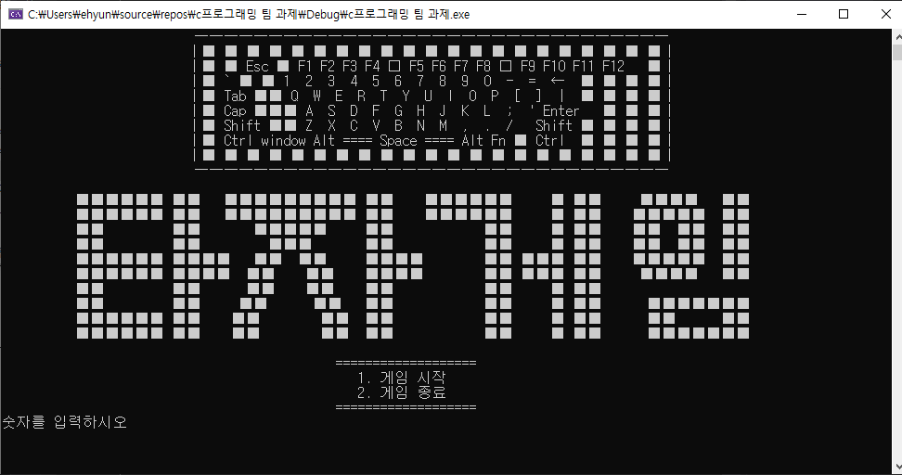
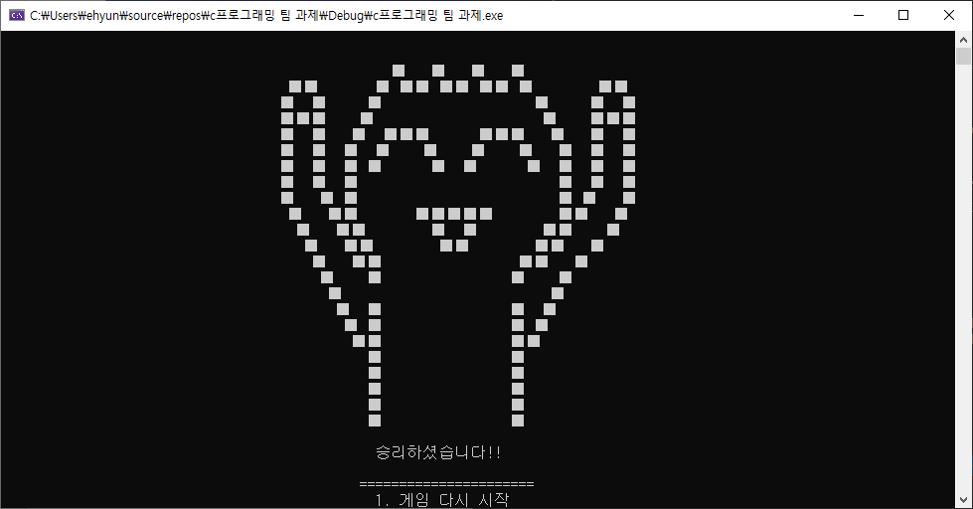
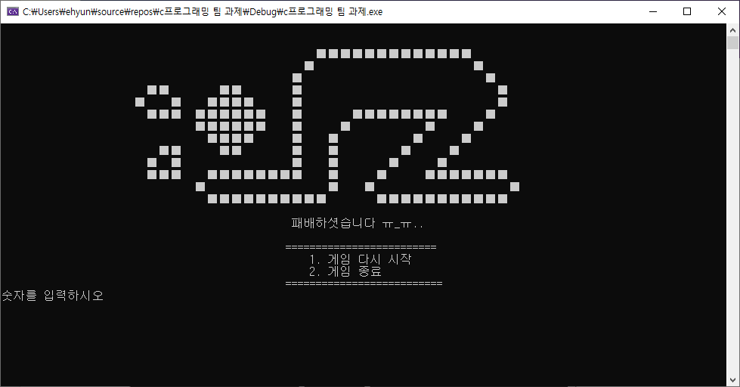
인터페이스
< 메인 UI >
< 승리 UI >
< 패배 UI >

Slide 8
Part 03
게임 설명 및 시퀀스 다이어그램

Slide 9

게임 설명
[타자 게임]
- 플레이어가 난이도 선택 후 타자 게임 시작
- 무작위로 선정된 문장을 상대방(컴퓨터)이 입력
- 상대방(컴퓨터)이 입력하는데 걸린 시간보다 더 빨리 입력하면 승리
만약 플레이어가 입력해야 하는 문장이 아닌 다른 문장을 입력한 경우
-> 플레이어에게 다시 입력하라는 문구를 출력 후 남은 시간을 알려 주고 문구를 다시 입력하도록 함
상대방이 문장을 입력하는데 걸린 시간보다 늦게 플레이어가 입력했을 경우
-> 게임 패배 UI를 출력 후 다시 도전을 할 것인지 물어 봄

Slide 10

시퀀스 다이어그램
사용자
메인
UI
난이도 l, m, h
난이도
선택
메인 UI 출력
게임 시작 (1)을 입력
난이도 선택 함수 호출
난이도 선택 UI 출력
플레이어가 난이도를 선택
상대방이 난이도에 따른 랜덤으로 선정된 문장을 랜덤 한 속도로 입출력 후 걸린 시간 계산 및 출력
선택된 난이도에 맞는 함수 호출
상대방이 입력한 문장을 사용자가 입력한 후 걸린 시간 계산
잘못된 문장을 입력 시 남은 시간을 출력 후 다시 입력 요청
시간안에 올바른 문장을 입력하지 못하였을 경우 반복 종료 및 사용자가 걸린 시간을 출력 후 게임 패배UI 출력
사용자가 시간 내 올바른 문장을 입력 시 위에 과정 반복
3번 반복
3번 반복을 완료하면 게임 승리 UI 출력 후 다시 플레이 할 것인지 여부 입력

Slide 11
Part 04
시연 영상 및 참고 자료

Slide 12
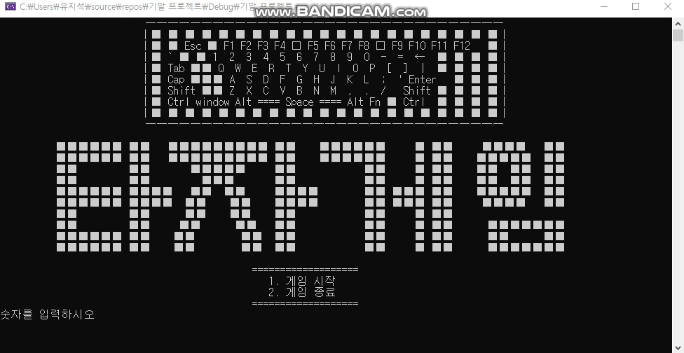
시연 영상

Slide 13
참고 자료 출처
타이머 함수 자료 : [C언어] clock(), 시간을 측정하는 함수 : 네이버 블로그 (naver.com)
랜덤 함수 사용법 자료 : [C언어/C++] 랜덤함수(rand, srand, time) 사용법 & 예제 (난수 생성) (tistory.com)
코드 실행 늦추는 Sleep 함수 자료 : [C언어] 코드 실행 늦추기-시간 지연 함수 .. : 네이버블로그 (naver.com)

Slide 14
Thank you

